Slide 1
南極に天文台をつくる
東北大学大学院／国立極地研究所
沖田博文（高56回卒）

Slide 2
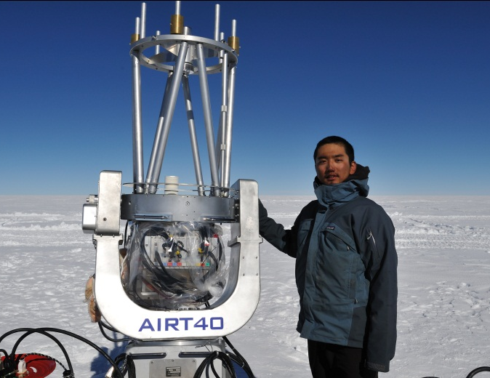
自己紹介
沖田博文（おきたひろふみ）
生年月日：1985年7月23日（満26歳）
出生地：岡山県倉敷市（水島）
趣味：天体のスケッチ、ドライブ
所属：東北大学・天文・D2／国立極地研究所
専門：赤外線の装置開発・サイト調査
指導教官：市川隆／宮岡宏
略歴：
1998年4月 金光学園中学高等学校 入学
2004年3月 金光学園中学高等学校 卒業 （高56回卒）
2004年4月 東北大学理学部物理系 入学
2008年3月 東北大学理学部宇宙地球物理学科 卒業
2008年4月 東北大学大学院理学研究科天文学専攻 入学
2010年11月 第52次日本南極地域観測隊同行者
2011年6月 国立極地研究所特別共同利用研究員
2012年8月 東北大学大学院理学研究科助手（予定）
2012年11月 第54次日本南極地域観測隊夏隊（予定）

Slide 3
これからの天文学

Slide 4
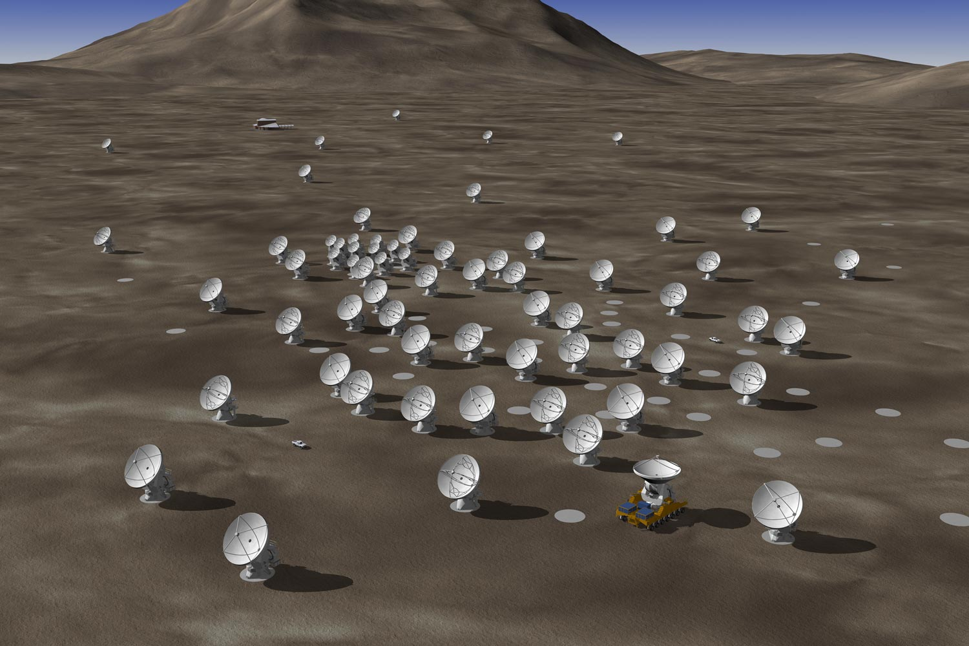
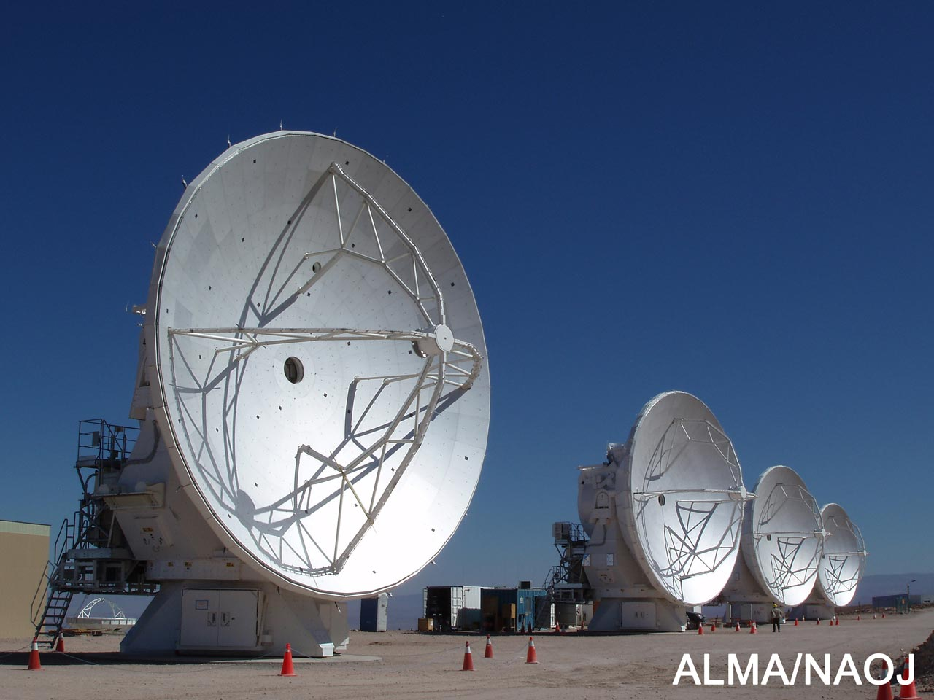
アルマ電波望遠鏡
ミリ波・サブミリ波干渉計
合計８０台の高精度パラボラアンテナ
２０１１年～運用開始（現在も建設中）

Slide 5
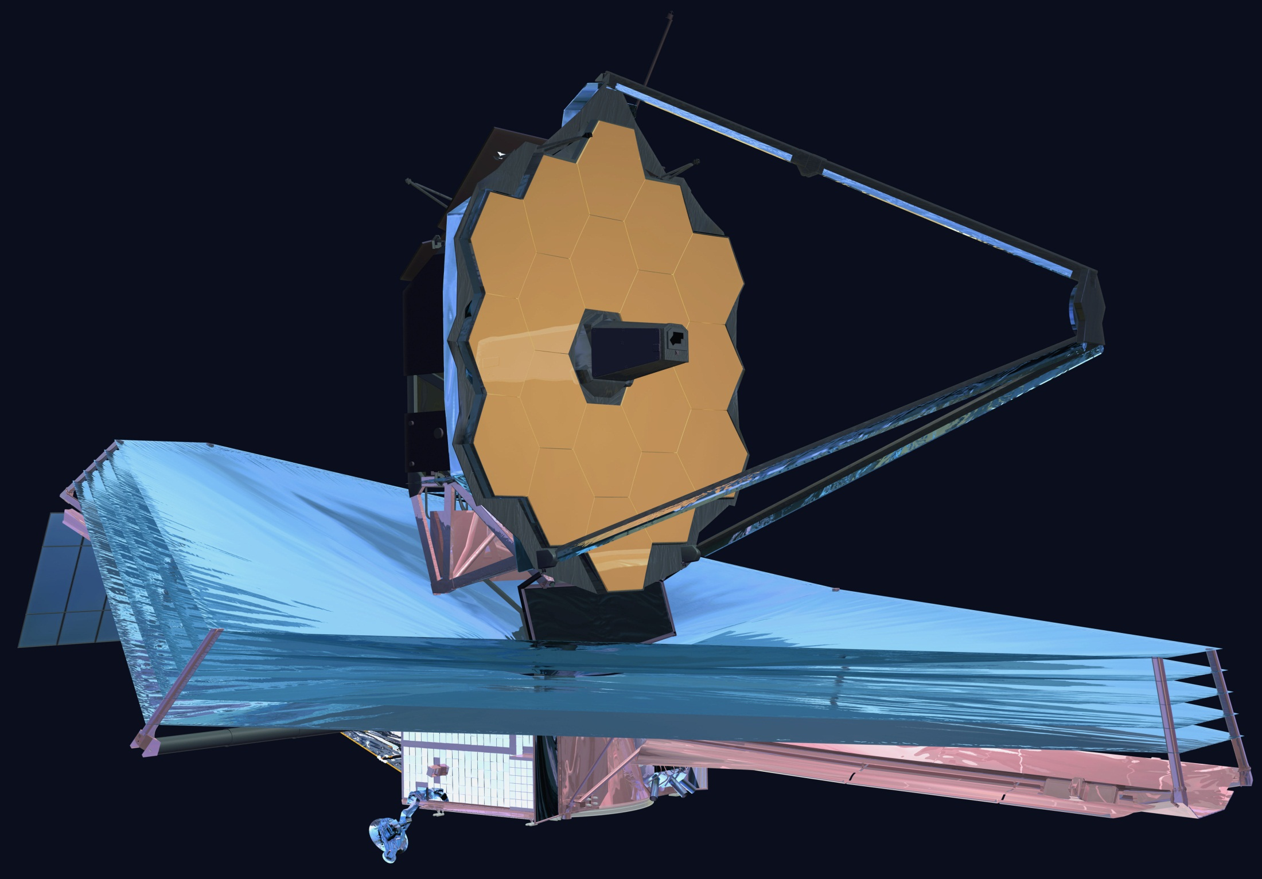
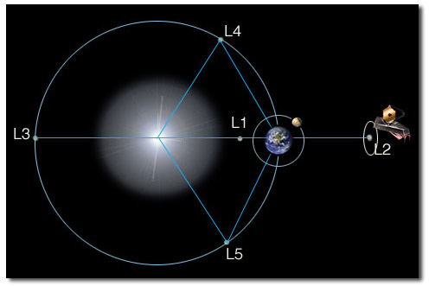
ジェームスウェブ宇宙望遠鏡
６．５ｍ赤外線望遠鏡
主に精密な測光観測
２０１８年打ち上げ？？
http://www.jwst.nasa.gov/images_jwst.html

Slide 6
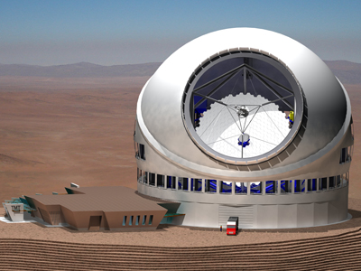
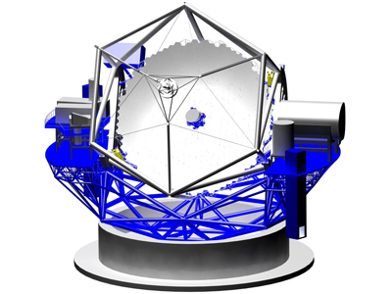
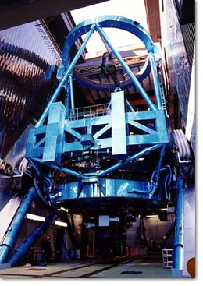
３０ｍ望遠鏡
３０ｍ望遠鏡＋補償光学
主に赤外線
２０２１年に完成？
３０ｍ
８ｍ
http://www.tmt.org/index.html
http://subarutelescope.org/Introduction/j_telescope.html

Slide 7
超大型望遠鏡の時代
  ALMA
  JWST
  TMT
これらを使って知りたいことは・・・
  宇宙最初の星
  ダークマター・ダークエナジー
  第２の地球
→ 要はとにかく精密に観測がしたい

Slide 8
精密な天体観測を行うためには・・・
宇宙に望遠鏡を打ち上げる
× 大きい望遠鏡を作ることが出来ない
地上に大きい望遠鏡を作る
× 宇宙と比べて観測条件が悪い
そこで！

Slide 9
南極

Slide 10
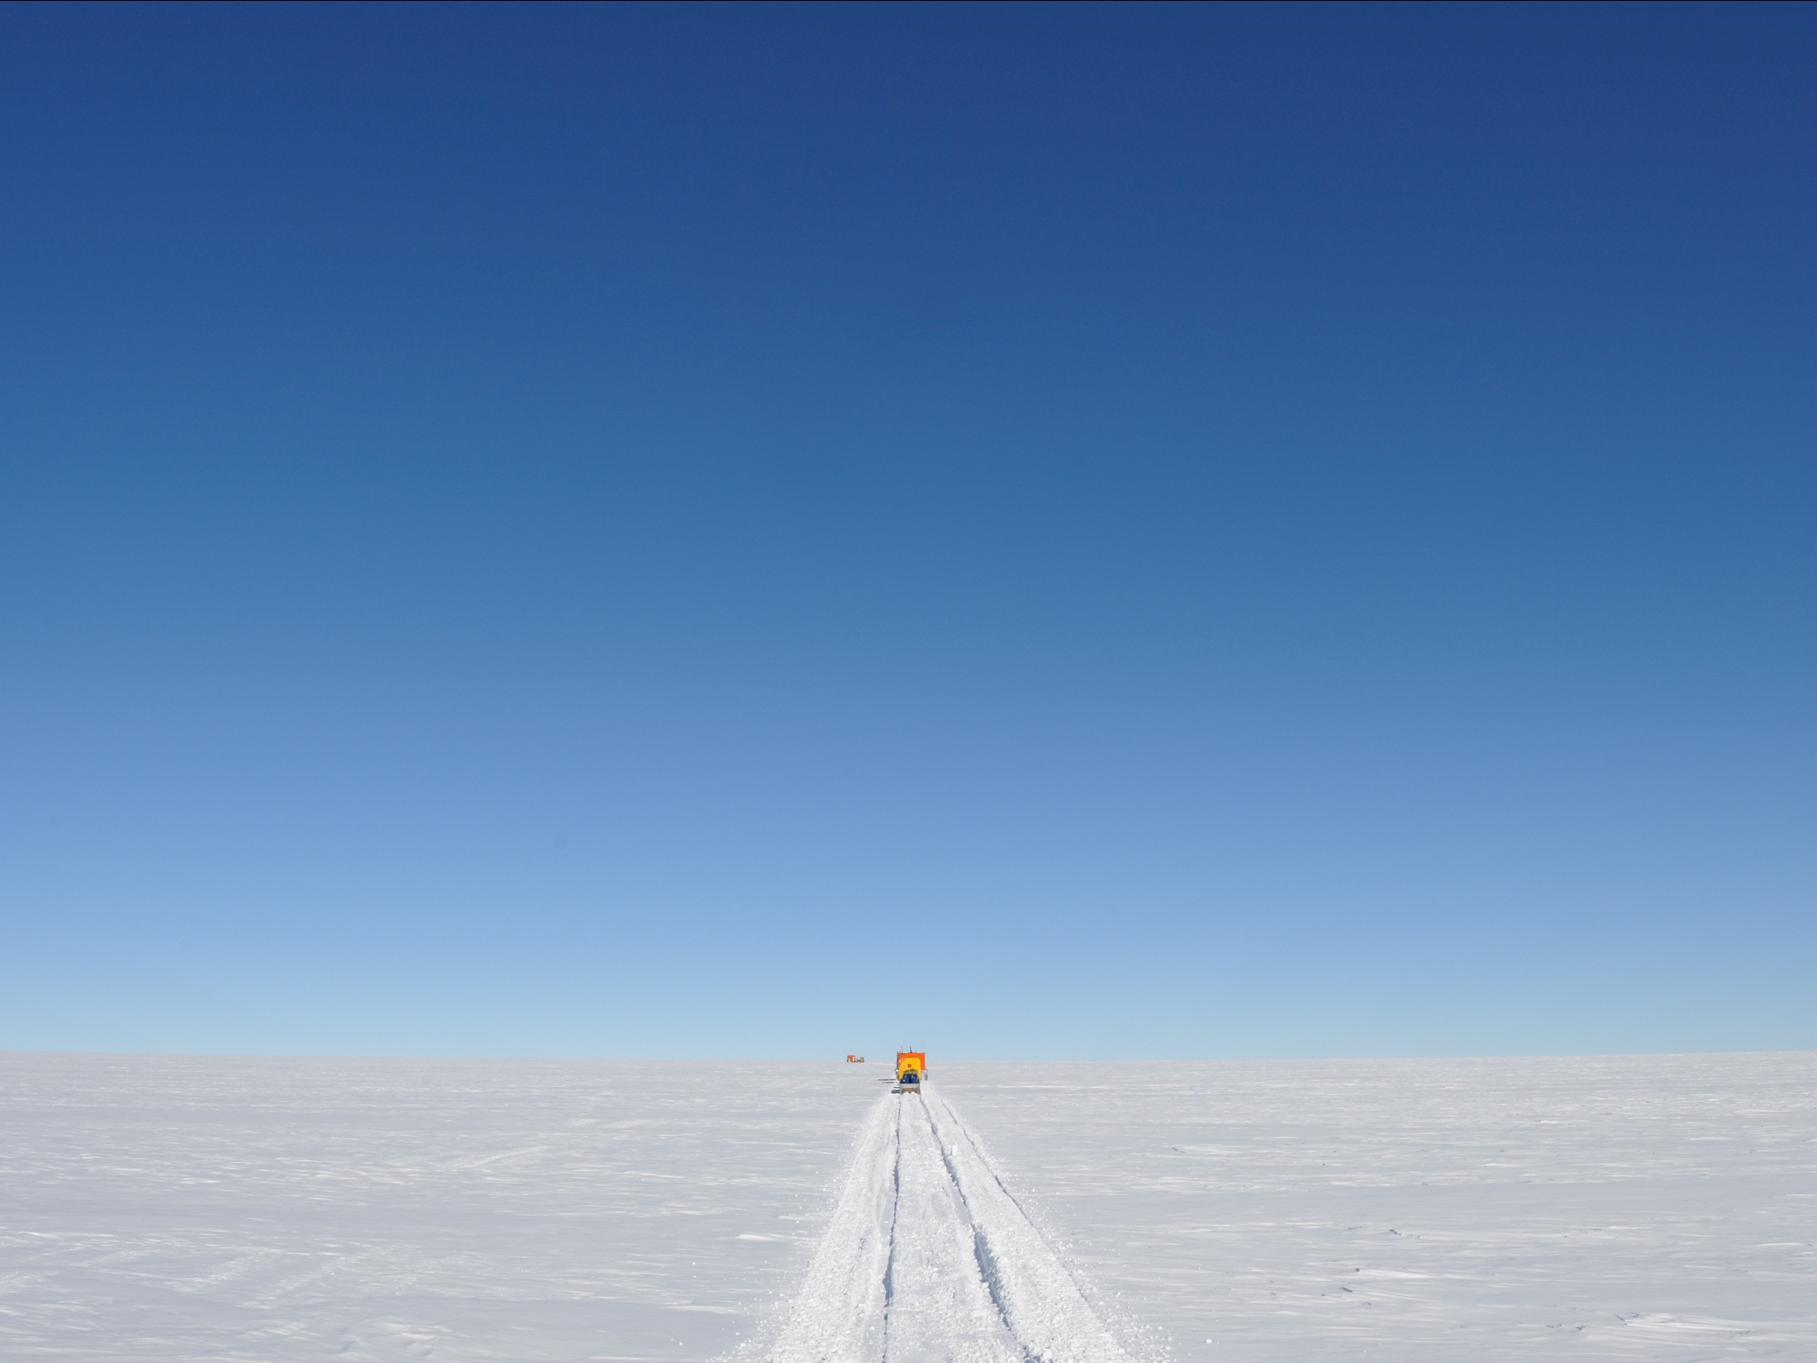
南極

Slide 11
天体観測の条件
天体観測の条件とは・・・
      空が暗い
      空気が澄んでいる
      大気が安定している
南極は全てで地球上で最高と考えられている
南極に巨大な望遠鏡を建設すれば、究極の天文学が実現する！！

Slide 12
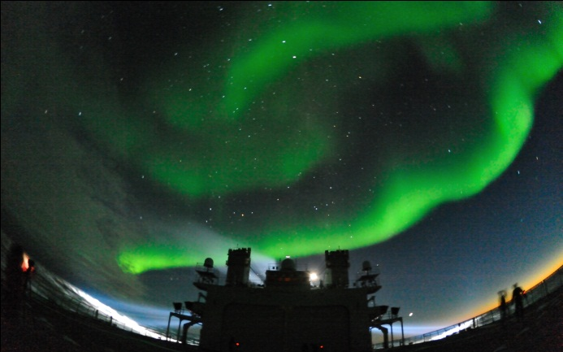
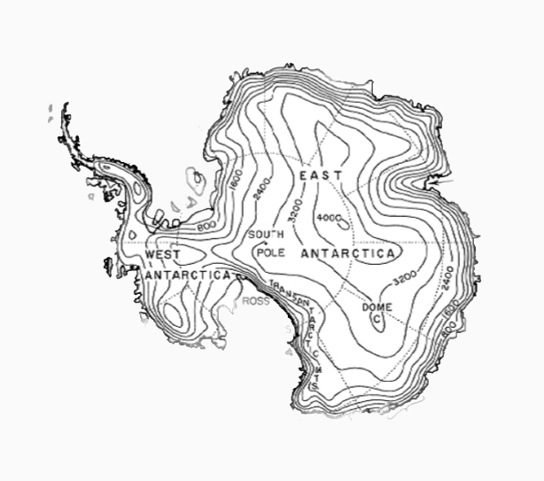



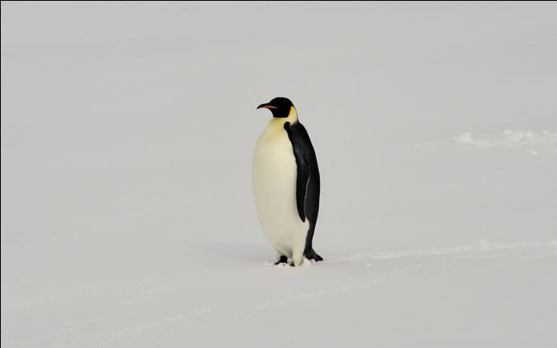



南極
・大陸全土が氷雪気候
・基地において科学調査
・白夜と極夜が存在
・平均標高2,200m
大陸沿岸 ・カタバ風(斜面下降風)
・ブリザード
・-40℃～+10℃
内陸高原 ・極高気圧帯
・乾燥、無風
・極渦
・-90℃～-20℃
昭和基地
ドームふじ
ドームA
南極点
ドームC

Slide 13
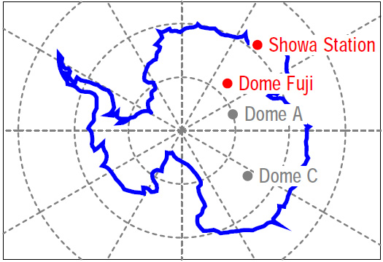
ドームふじの天文学的メリット
南極大陸内陸高原に位置する「ドームふじ基地」はその特異な地理条件から地球上で最も赤外線観測に適していると考えられている。
○赤外線での空の明るさが地球上で最小
○地球上で最も幅広い波長で観測が可能
○シーイングが地球上で最も良い
○夜が90日以上続く
Syowa
ドームふじ基地
南緯77°19’, 東経39°42’
標高3,810m (0.6気圧)
最低気温 -80℃, 年平均-54.4℃
©SPIE Okita+2010
常に極高気圧帯が卓越し晴天が続く。ブリザードは無い。

Slide 14
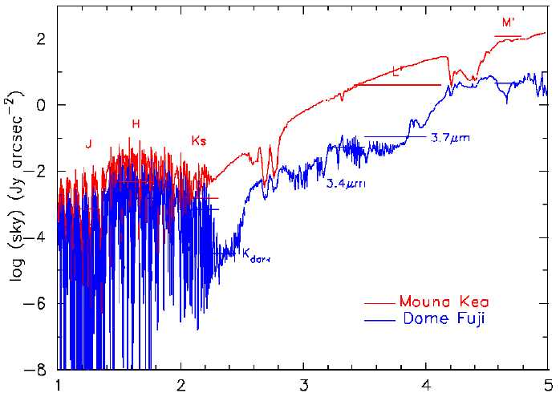
1.1. Sky Brightness
○赤外線での空の明るさが地球上で最小
赤外線の「空」は可視光のそれと比べて約10,000倍明るい
原因
(1)OH夜光
(2)地球大気の熱放射
(3)望遠鏡自身の熱放射
中間赤外線
ドームふじでは冬期に-80℃となるため、熱放射の影響は地球上で最小となる
K-dark
マウナケア山頂(赤)とドームふじ基地(青)で予想される赤外線ノイズのシミュレーション(Ichikawa2008)横軸波長[μm]、縦軸は放射強度[Jy/arcsec²]。
シミュレーションから赤外線の空の明るさは温帯の100分の1程度と予想
ドームふじでは赤外線(特にK-dark、中間赤外線)で地球上最高の感度が得られる

Slide 15
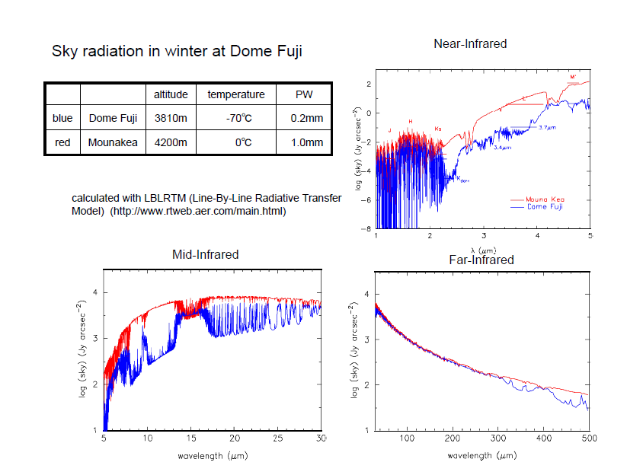
L
Kdark
M
“A”-band
8.7
10 – 100 times less Background than Mauna Kea
N, 11.7

Slide 16
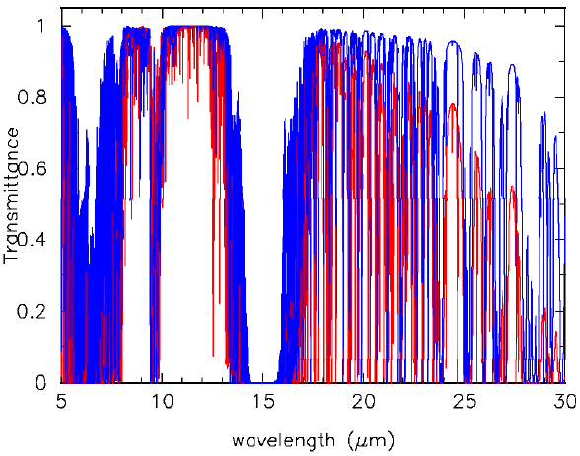
1.2. Sky Extinction
○地球上で最も幅広い波長で観測が可能
水蒸気による吸収によって天体観測可能な波長が大きく制限
ドームふじでは冬期に-80℃となるため大気中に含まれる水蒸気量が極小、
大気の透過率が高い
マウナケア山頂(赤)とドームふじ基地(青)で予想される大気透過率のシミュレーション(Ichikawa2008)横軸波長[μm]、縦軸は透過率を表す。
ハワイ・マウナケア山頂 | 2.4mm
チリ・アタカマ高原 | 2.0mm
Dome C, A | 0.6mm
（水を含む物質と関係のある）南極で無ければ不可能な波長での観測が可能
夏期の可降水量(PWV)
Yang+2010, Takato+2010, Valenzino +1999, Giovanelli+2001, Otarola+2010

Slide 17
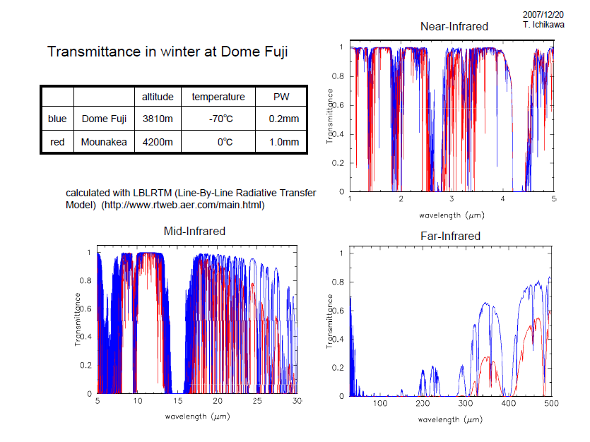
Pa α
New Window
THz
20～40μm

Slide 18
1.3. Telescope Thermal Emission
Object
隠れた最大の問題
望遠鏡の熱放射
Earth Atmosphere
Air Grow Emission
(non-thermal)
Atmospheric
Absorption
Atmospheric
Thermal
Emission
Instrumental
Thermal
Emission
Telescope
217K
Kdark 2.36μm, 273K
Sky thermal emission 17 mag/□’’
OH airgrow 18 mag/□’’
Telescope thermal emission 13 mag/ □’’
18 mag/□’’
Detector
19 mag/□’’

Slide 19
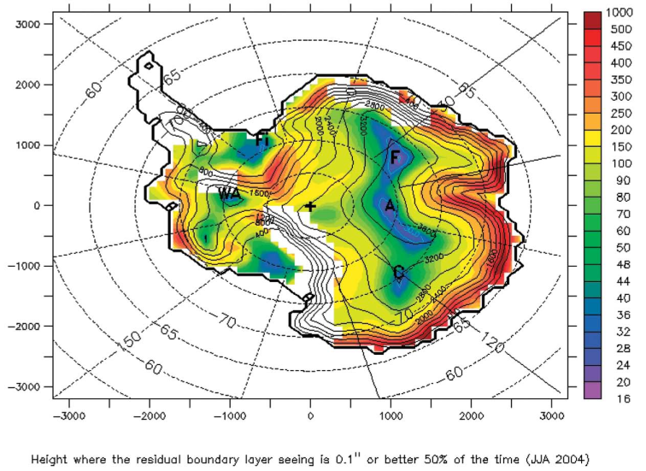
1.4. Seeing
○シーイングが地球上で最も良い
大気の揺らぎにより星が広がって見えるため細かい構造が観測出来ない
仙台(参考) | ～3”
岡山観測所 | 1.2”
ハワイ観測所 | 0.6”
Dome C | 0.3”
接地境界層より上のシーイング
シミュレーション・ドームCでの観測結果から、冬期には地面15m上で0.3秒角のシーイングが期待される
接地境界層のシーイングが0.1’’となる高度のシミュレーション(Swain&Gallee2006)
ドームふじでは地球上最高の分解能で観測可能

Slide 20
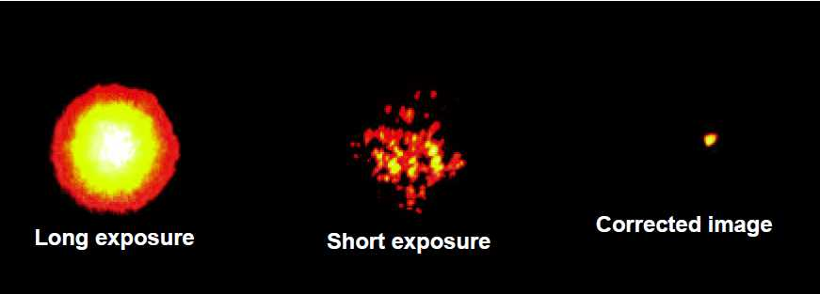
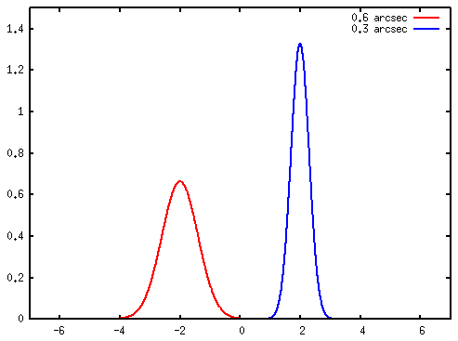
1.4. Seeing
The Earth atmosphere also degrades sharpness of the star image, which is called “seeing”.
Long exposure, short exposure, corrected image of observed star (Image: Lawrence Livermore National Laboratory and NSF Center for Adaptive Optics.(in Claire Max's papers)
PSF
Good seeing brings not only high resolution imaging, but also more deeper detection limit.
0.75 mag
0.3”
0.6”
noise level
Mauna Kea
Dome FUJI

Slide 21
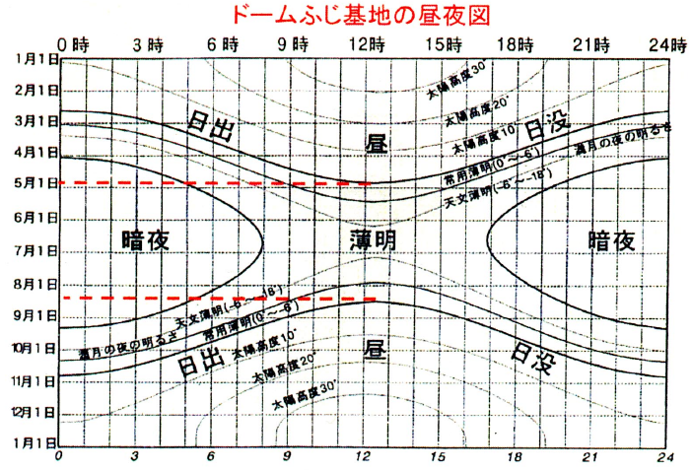
1.5. Polar Night
○夜が90日以上続く
極夜期のドームふじでは連続2,500時間にわたって夜が続く。
Sunrise/
Sunset
Polar Night
Sunrise/
Sunset

Slide 22
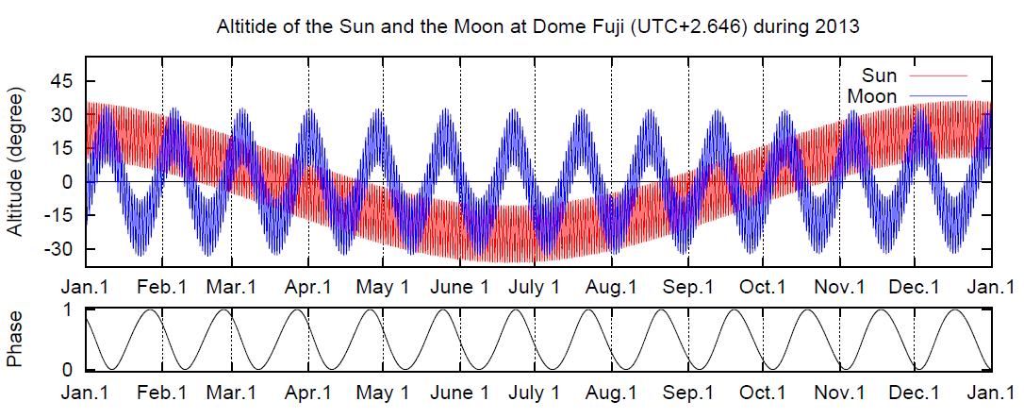
1.5. Polar Night
○夜が3ヶ月以上続く
極夜期のドームふじでは連続2,500時間にわたって夜が続く。
Sunrise/
Sunset
Polar Night
Sunrise/
Sunset
Twilight
中断のない連続的な天体観測・俊敏なフォローアップ観測が可能

Slide 23
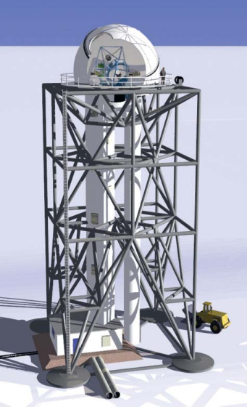
天体観測の条件
これらを総合すると南極では
２ｍ望遠鏡 ＝ すばる望遠鏡
８ｍ望遠鏡 ＝ ３０ｍ望遠鏡
３０ｍ望遠鏡 ＝ ？？？
南極に天文台を作ることが本質的に重要！
南極２ｍ望遠鏡完成予想図
PILOT
Lawrence+(2009)

Slide 24
2. これまでの取り組み
南極で天体観測するのはとにかく困難！
物資の輸送
人員の輸送
電力
通信
低温対策
結露対策
不等沈下
筑波大学・東北大学・名古屋大学・国立天文台・極地研究所等によって「南極天文コンソーシアム」（2005年結成、代表：中井直正）を結成し赤外線・テラヘルツ天文学の為の基礎研究を推進中。実験開発を積極的に行いこれら困難を解決してきた。

Slide 25
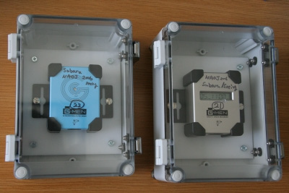
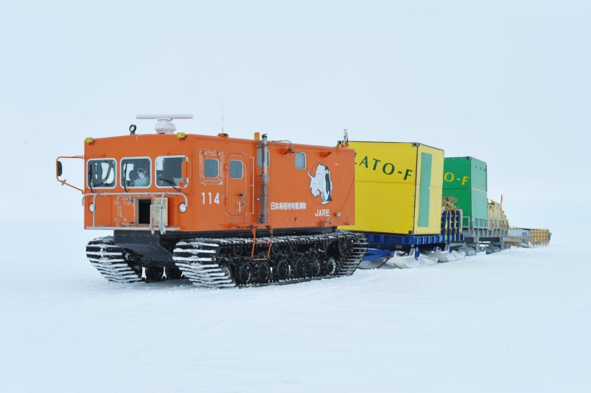
2.1. 物資輸送
これまでの課題
(1)従来の小型橇では振動が多い
(2)一度に運べる量・サイズが小さい
・加速度センサーによる振動の測定 (JARE48)
・大型橇の開発と持ち込み (JARE52, JARE53)
・新型雪上車の開発 (JARE54～)
加速度センサー
・S16 - ドームふじ(1000km) 片道3週間
・雪上車1台につき牽引は20t (燃料10t)
・夏にオングル海峡が渡れない
1回の旅行につき運べる物資は50tが限度
航空機による物資投下を今後検討
SM100(旧型雪上車)と大型橇（新型橇）

Slide 26
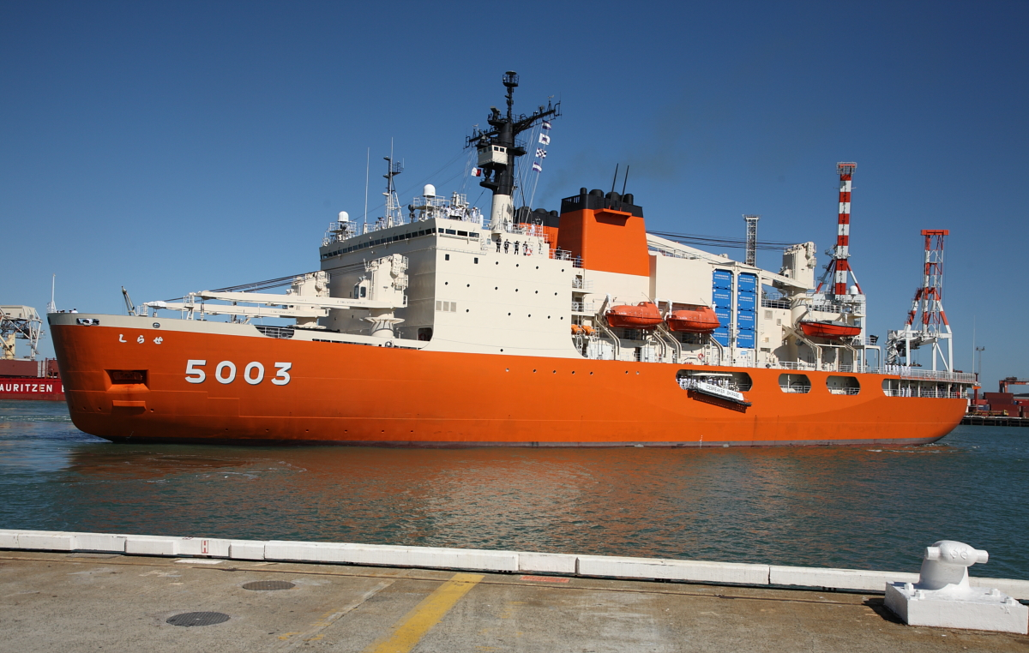
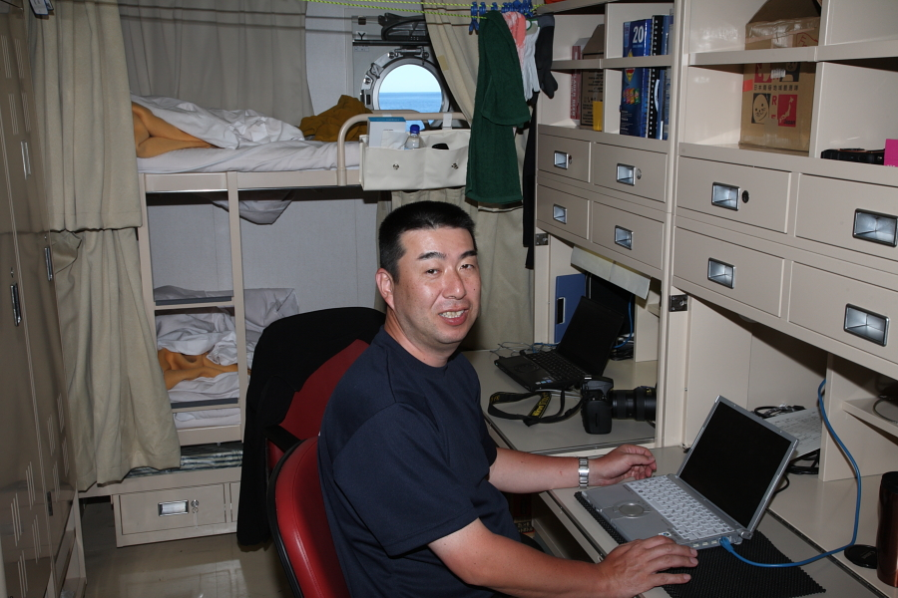
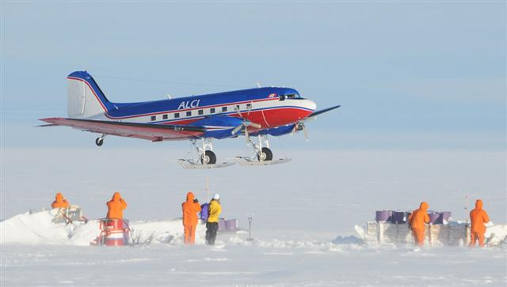
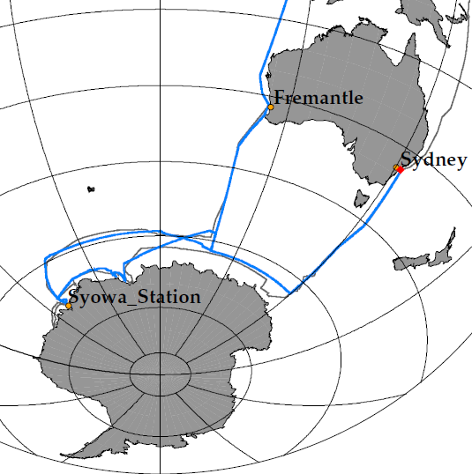
2.2. 人員輸送
これまでの課題
(1)最短で移動に往復3ヶ月（砕氷船＋雪上車）
(2)実際のドームふじ滞在は最大2週間
・DROMLANによる空路での大陸アクセス(1人250万円～)
・将来はドームふじ基地へダイレクトにアクセス？
→滞在期間は最大2ヶ月(夏期のみの場合)
S17航空拠点でのバスラーターボ

Slide 27
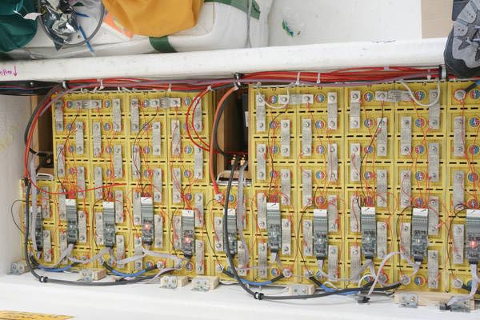
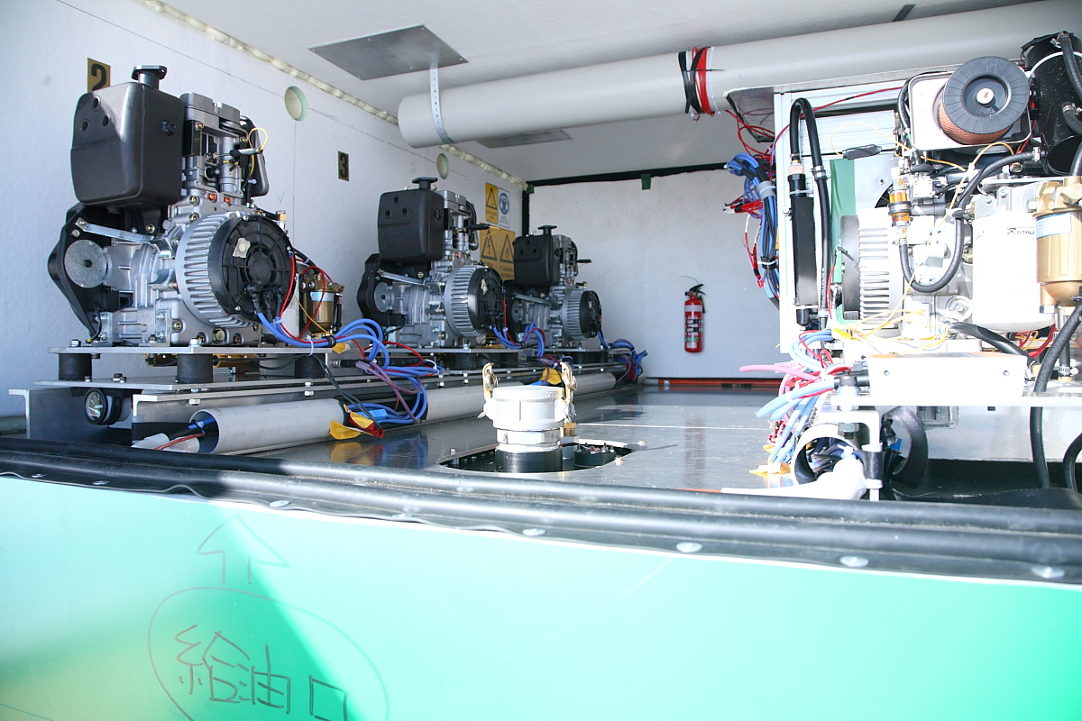
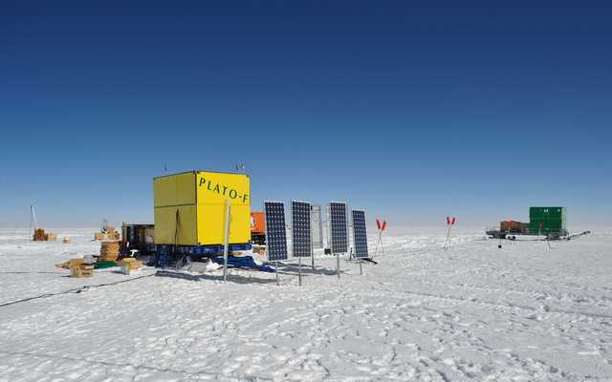
2.3. 電力
これまでの課題
(1)現在のドームふじ基地は無人
(2)そもそも冬期の無人発電システムが無い
・オーストラリアUNSW大学開発のPLATO-F
6,000Lの航空燃料で1KWを600日供給
Photo:Takato
Photo:Takato
越冬基地が出来れば電力の問題は一応解決。しかし発電量は燃料輸送量に依存するため無尽蔵ではない。
PLATO-F

Slide 28


2.4. 通信
これまでの課題
通信環境は極めて厳しい
(1)イリジウム衛星携帯電話
2.4kbps, \150/1KB → 1GB=1.5億円
(2)インマルサット
通信できない場所・時間帯あり
(3)HF無線(観測隊は主にこれを使用)
イリジウム端末
イリジウムオープンポート
128kbps, \0.82/1KB → 1GB=82万円
(PLATO-Fとの通信は主にこれを使用)
イリジウムオープンポート
ちなみに、南極点基地では退役した4機の通信衛星に傾斜をつけて1.5～150Mbpsを実現。使えるのは1日3～7時間程度。
生データの転送は現実的でない
現地で1次処理する必要有り

Slide 29
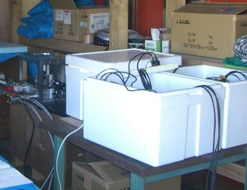

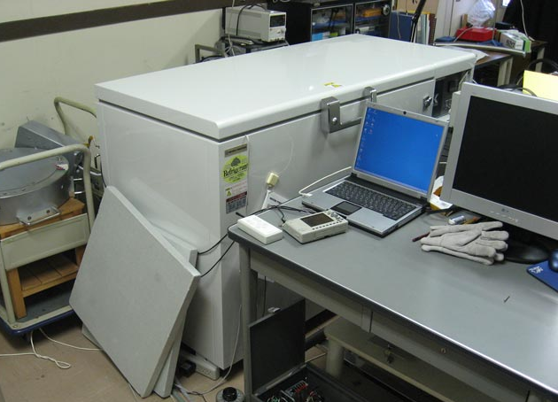
2.5. 低温対策
ドームふじ基地の最大のメリットは同時に最大の困難
・液晶パネルの凍結
・動作部の凍結
・機械部品のクリアランス変化
・物性の変化
最低気温 -80℃
年平均-54.4℃
ソルベイソレクシス(株)HP
・FOMBLIN ZLHTグリース
・潤工社テフロンリード線
・袋内ケーブル
・日立製HDD(2011年3月に撤退)
実験によって低温での使用を検証
・加熱はできるだけしない
（せっかくの低温＋電力の問題）
・保温する場合は熱の管理が重要
・日本フリーザー CLN-70C 冷凍庫
・KEYENCE NR-1000 データロガー
・白金温度計

Slide 30
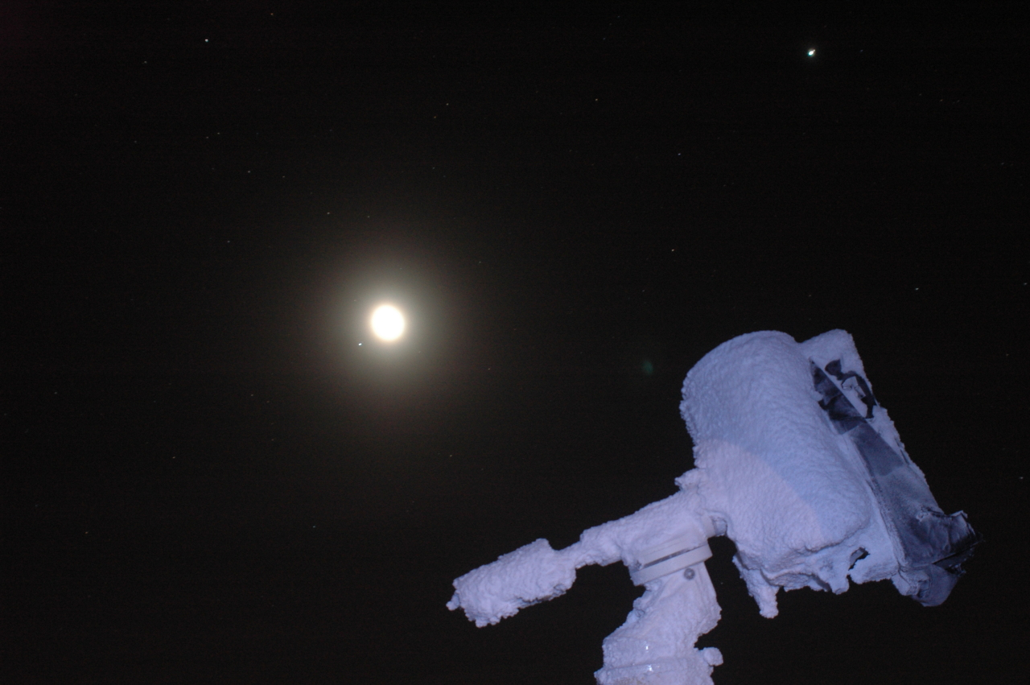
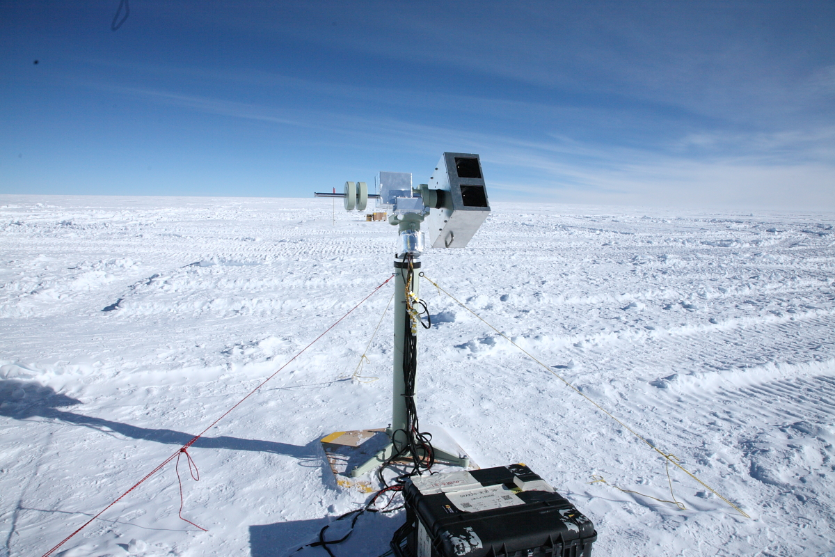
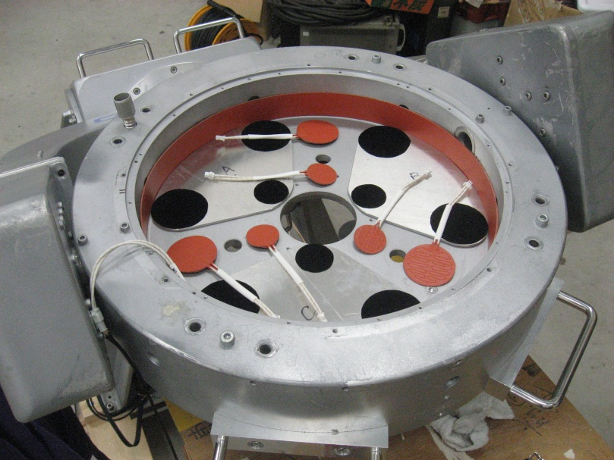
2.6. 結露対策
→ 結露対策が冬期観測では重要となる
ITO膜
Dome C
in winter
TwinCAM
(c)Takato
特有の気象によって-70℃ → -30℃といった急激な温度変化が生じるらしい。結露対策が重要となる。
ヒーターによる加熱
ハロゲンランプによる昇華
AIRT40主鏡
ヒーター
宇宙望遠鏡にはない難しさ

Slide 31
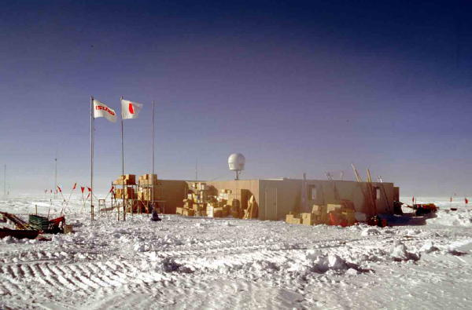
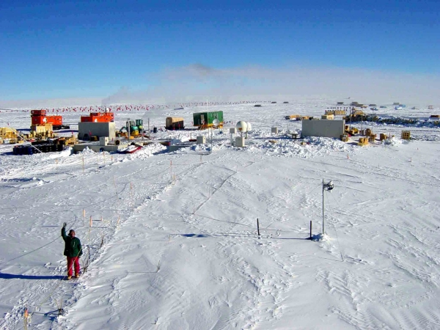
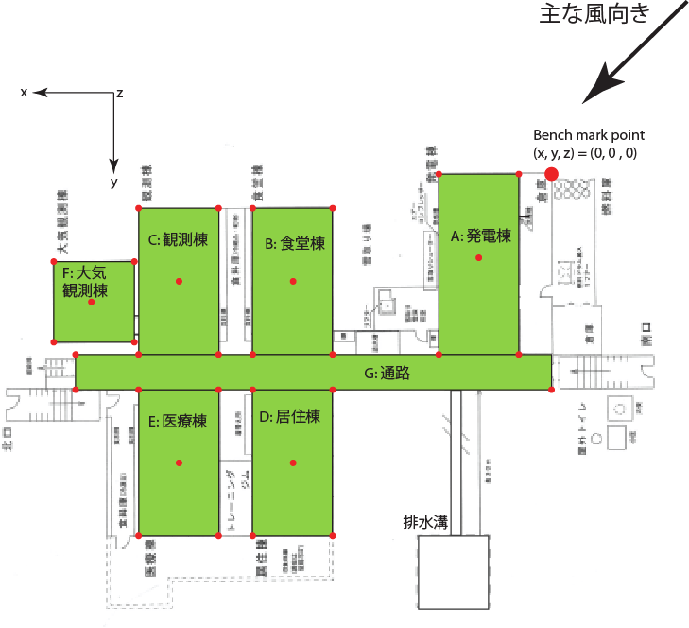
2.7. 不同沈下
Jan. 1995
Feb. 2003
降雪量
年間20cm程度
Kameda2009(from Kim’s talk)
雪面は決して強固な基盤ではない
一様に沈降する訳でもない
スノウドリフトによる埋没も大きな問題
極地研・金高義（極地工学）とコラボレーション。最適な構造物の設計・開発を実施。
Yoda+2004 (from Kim’s talk)

Slide 32
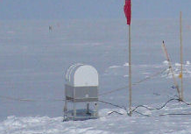
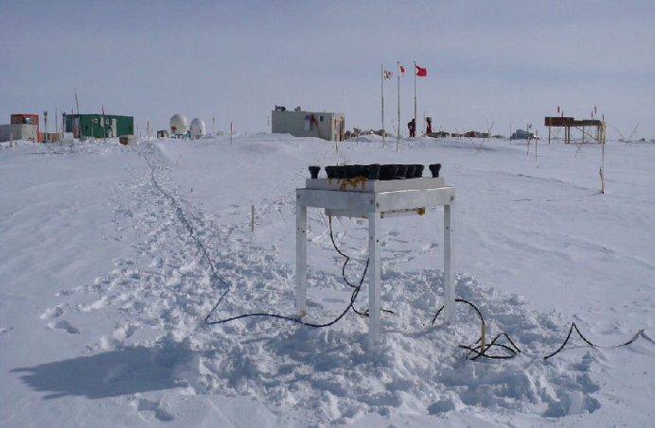
2.7. Activity of JARE 48
48次隊(2006-2007)
委託して夏期の天文学的な観測条件調査を
実施
(1) 接地乱流層調査(SODAR)
(2) 大気透過率調査(220GHzラジオメータ)
(3) 輸送振動測定(加速度センサー)
加速度センサー
220GHzラジオメーター
SODAR

Slide 33
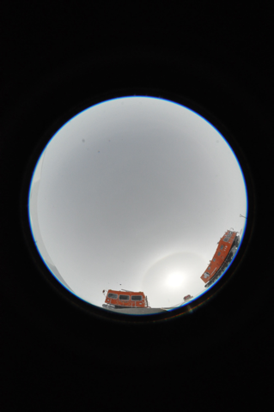
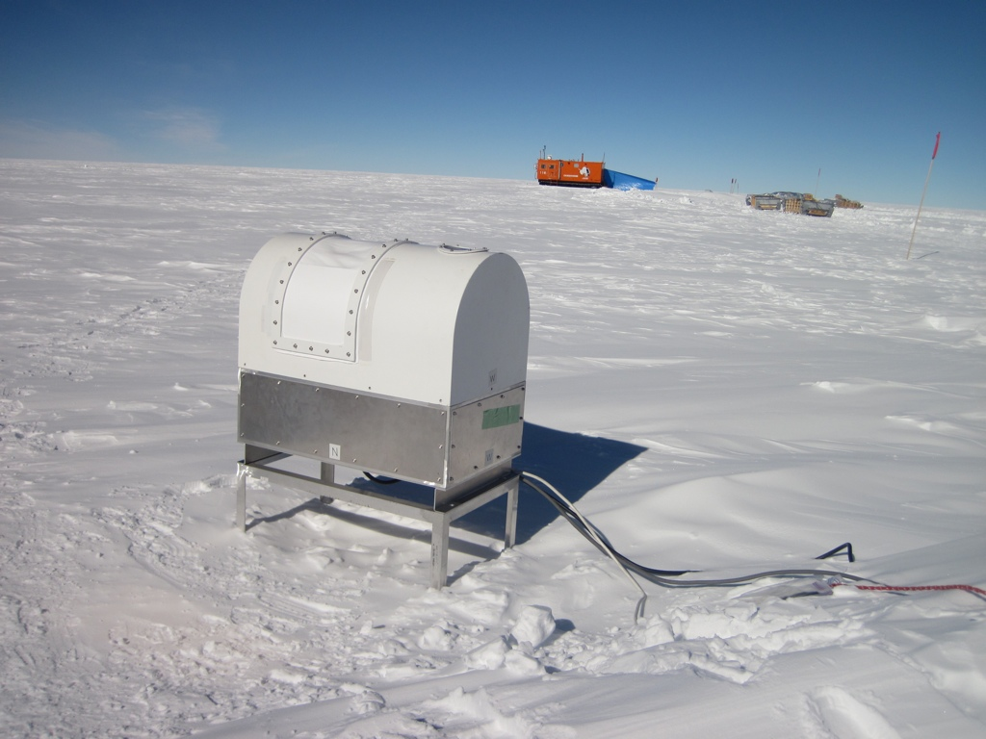
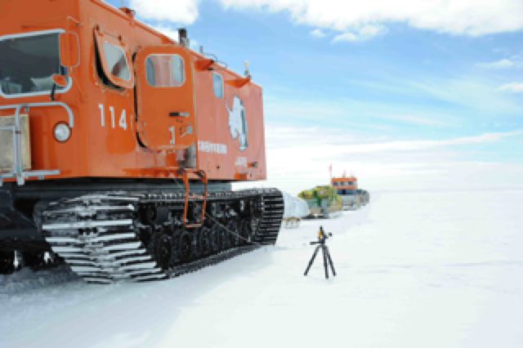
2.8. Activity of JARE 51
51次隊(2009-2010)
瀬田益道(筑波大講師)が同行者として参加
し、夏期の天文学的な観測条件調査を実施
(2) 大気透過率調査(220GHzラジオメータ)
(4) 大気水蒸気モニタ(近赤外線分光器)
(5) 全天カメラ
全天カメラ
220GHzラジオメーター
大気水蒸気モニタ

Slide 34
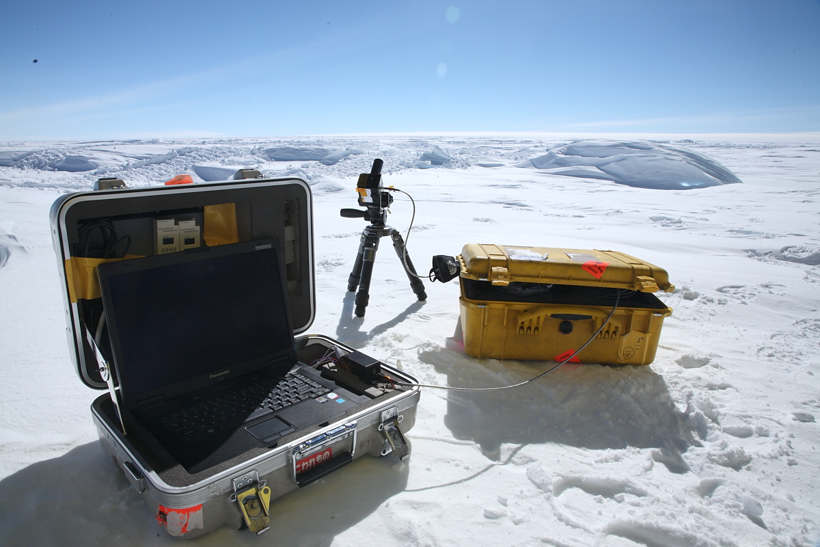
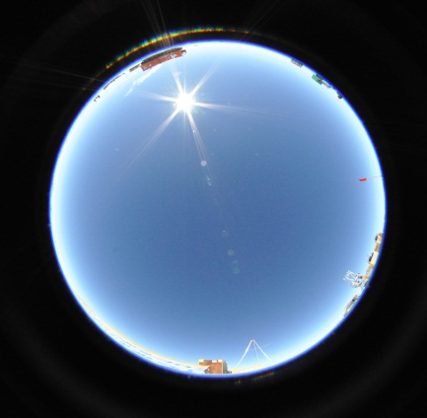
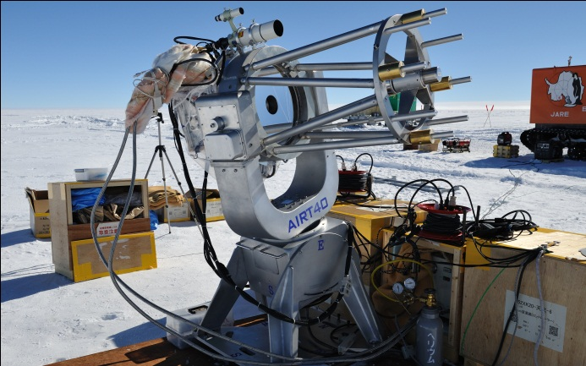
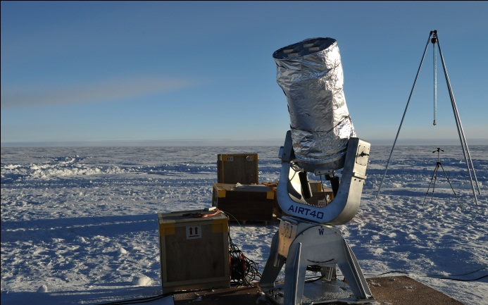
2.9. Activity of JARE 52
JARE52 夏期観測
高遠徳尚、沖田博文の2名が参加。
(4) 大気水蒸気モニタ(近赤外線分光器)
(5) 全天カメラ
(6) DIMMによるシーイング測定(40cm望遠鏡)
(7) 赤外線の空の明るさ観測(40cm望遠鏡)
Photo:Takato
大気水蒸気モニタ
全天カメラ
シーイング測定
空の明るさ観測

Slide 35
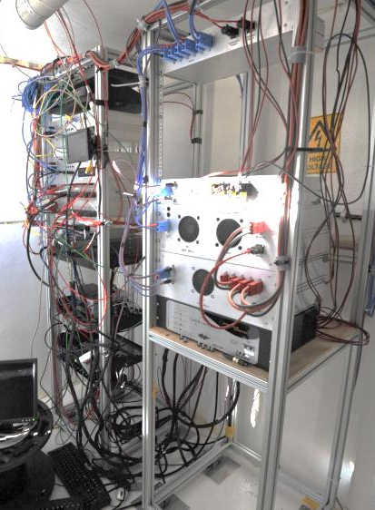
2.9. Activity of JARE 52
JARE52 冬期観測
(8) 無人発電制御モジュール PLATO-F
(9) 太陽系外惑星観測2連望遠鏡 TwinCAM
(11) 接地境界層観測装置 SNODAR
(12) 全天カメラ HR-CAM2
(10) 16m気象タワー
Photo:Takato
Photo:Takato
PLATO-F
オーストラリア・ニューサウスウェールズ大開発の無人発電制御モジュール。
ディーゼルエンジン・太陽パネル・リチウムバッテリーの組み合わせで連続して1KWを600日供給する。(Jet-A1を6,000L)
イリジウムオープンポートでステータス確認・データ転送を行う。2011年7月以降電源トラブルで停止。現在再起動を試行中。
PLATO-F (黄色が装置モジュール、緑がエンジンモジュール)

Slide 36


2.9. Activity of JARE 52
JARE52 冬期観測
(8) 無人発電制御モジュール PLATO-F
(9) 太陽系外惑星観測2連望遠鏡 TwinCAM
(11) 接地境界層観測装置 SNODAR
(12) 全天カメラ HR-CAM2
(10) 16m気象タワー
SNODAR
Photo:Takato
16m気象タワー
Photo:Takato
TwinCAM

Slide 37


2.10. Activity of JARE 53
2013年4月上旬～9月中旬にかけてドームふじ基地で無人赤外線天体観測を実施
する準備の為、東北大M2小山拓也が昭和基地で現在越冬中。
(A) PLATO-Fの給油・修理・改造（2KW・300日供給モードへ変更)
(B) 天体観測用8mステージ及び天体観測ドームの建設
(C) 赤外線望遠鏡の設置・調整
(D)サイト調査
40cm赤外線望遠鏡
8mステージ(写真では5m)と観測ドーム

Slide 38
4. Future Work
(A) 無人での赤外線天体観測
南極40cm赤外線望遠鏡をドームふじ基地に設置して冬期に無人で観測を実施する。豊富な観測時間と明るいF値を生かし、近傍銀河をKdark (2.36μm)で極めて深く撮像することで恒星質量に基づいた銀河形成の痕跡を探る。他からの観測提案にも柔軟に応じて南極のメリットを生かした観測を実施する。
(B) 冬期のサイト調査
これまでに実施してきたサイト調査はほぼ全てが夏期のみの短期間の限定的なものであった。無人発電制御モジュールPLATO-Fを用いることで冬期のデータ取得を行う予定である。

Slide 39


4. Future Work
南極40cm赤外線望遠鏡
8mステージ(写真では5m)と観測ドーム
これらを全てリモートで制御し、無人となる冬期のドームふじ基地での赤外線天体観測を実施する。
赤外線カメラTONIC2

Slide 40
まとめ
これからの天文学は超大型望遠鏡の時代
とにかく詳細に天体を観測したい
一つの可能性が、南極
南極はとにかく大変！
そこで天文学の枠を超えて装置開発を実施
５２次隊に参加、５４次隊に参加予定

Slide 41
最後に・・・
1960年の時点で日本が8.2mの望遠鏡をマウナケア山頂に建設する事を、誰が想像できただろうか？
1960年 岡山天体物理学観測所 開所
1999年 すばる望遠鏡 ファーストライト
2021年？ TMT
2040年 ？？？？？
約40年
約20年？
もし今後、地上で「究極」の望遠鏡を作ることになったら、それは「究極」の観測地に建設されるべきではないだろうか？
南極はひとつの大きな可能性
→ まずはサイト調査を完遂、観測条件を明示的に示したい
→ 地の利を生かしたdeepな観測・研究を行っていきたい

Slide 42

ありがとうございました
謝辞
本研究は南極地域観測第VIII期6か年計画及び国立極地研究所プロジェクト研究「ドームふじ基地における赤外線・テラヘルツ天文学の開拓」に基づいて行われたものである。当研究の遂行にあたっては山内恭隊長、本山秀明ドーム旅行リーダーをはじめとする第52次日本南極地域観測隊、第51次越冬隊の全面的なサポートによって成し遂げることができた。また51次隊同行者としてドームふじ基地に赴いた瀬田益道講師からドームふじ全般についてアドバイスをいただいた。これらの方々に深く感謝する。
なお本研究は東北大学国際高等研究教育機構から研究費及び奨学金の助成を受けたものである。

